Slide 1
CHAPTER 4
统计学
你看到的数据，是真相还是噪声？
分布 · 推断 · 检验 · 贝叶斯
YiShape Math

Slide 2
开场故事：那个让产品经理兴奋了2%的转化率
💡 周一早会
数据分析师小王：「新功能上线后，实验组转化率8.2%，对照组6.1%，提升了2.1个百分点！建议全量上线！」
产品经理眼睛一亮，运营总监点头，这事就这么定了。
但如果你是决策者，你敢直接拍板吗？
⚠️ 细思极恐的问题
这2.1个百分点的差距，是新功能真的有效，还是纯粹运气好（随机波动）？
如果再跑一轮同样的测试，差距会不会变成0.3%？或者变成了-0.5%？

Slide 3
学完这章你能做什么？
📈
假设检验
判断「增长是趋势还是昙花一现」
📊
置信区间
样本量只有200人，结论靠谱吗？
🔬
t 检验
用数据证明「这批零件质量比上批好」
📋
ANOVA
三种广告文案效果有显著差异吗？
🎯
贝叶斯推断
垃圾邮件过滤、疾病诊断的原理

Slide 4
统计学与产业决策的对应
AB测试判断功能是否有效
问卷/调研的误差范围
→ 假设检验（t检验）
→ 置信区间
多组方案比较（广告/文案/设计）
工厂零件质量控制
→ ANOVA
→ 假设检验 + 置信区间
推荐系统用户留存是否提升
垃圾邮件过滤、疾病诊断
→ 配对t检验
→ 贝叶斯推断

Slide 5
本章知识地图
4.1
抽样与极限定理
4.2
概率分布族
4.3
参数估计与假设检验
大数定律、中心极限定理
正态、t、卡方、F、泊松
点估计、区间估计、p值
4.4
ANOVA
4.5
贝叶斯推断
4.6
工业案例
多组比较、F检验
先验、后验、共轭先验
质量控制、药物试验、功效分析

Slide 6
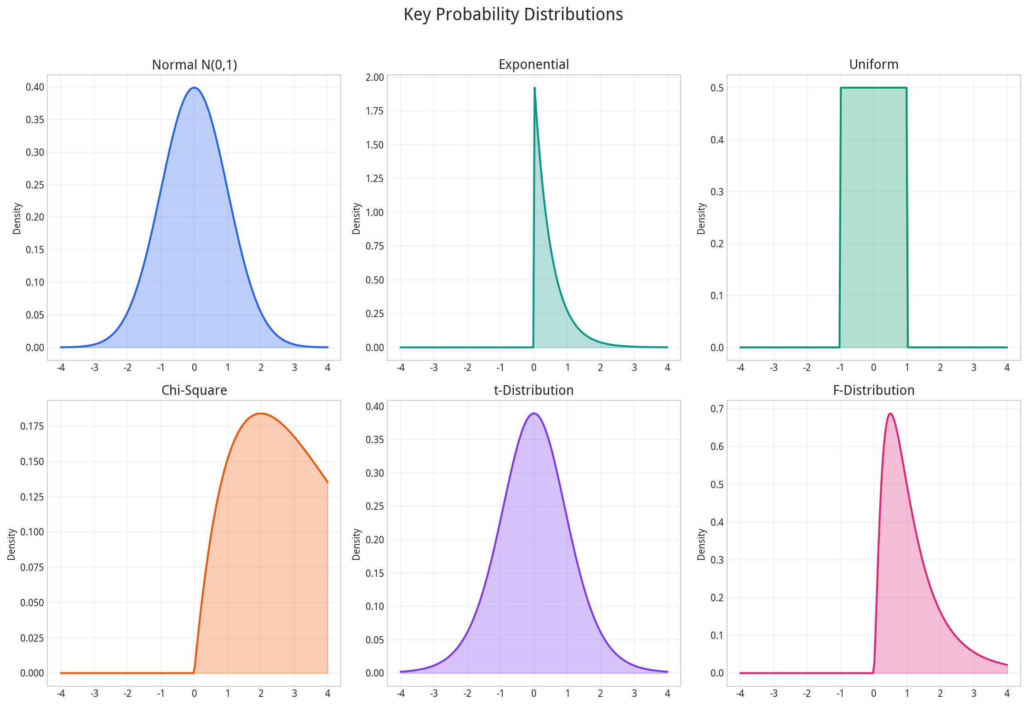
4.1 六种基本分布
📊 六种基本分布
🔢 关键概念
PDF
概率密度函数
CDF
累积分布函数
E[X]
期望值
Var(X)
方差
Quantile
分位数

Slide 7
4.1 正态分布 N(μ, σ²)
📐 正态分布公式
X ~ N(μ, σ²) f(x) = (1/σ√(2π)) × exp(-(x-μ)²/2σ²)
68-95-99.7 法则
对称性
线性组合
μ±1σ: 68.27%
μ±2σ: 95.45%
μ±3σ: 99.73%
关于μ对称
左尾=右尾概率
独立正态随机变量
线性组合仍是正态
📊 典型应用
测量误差建模
CLT中心极限定理基础
回归分析假设
金融资产收益

Slide 8
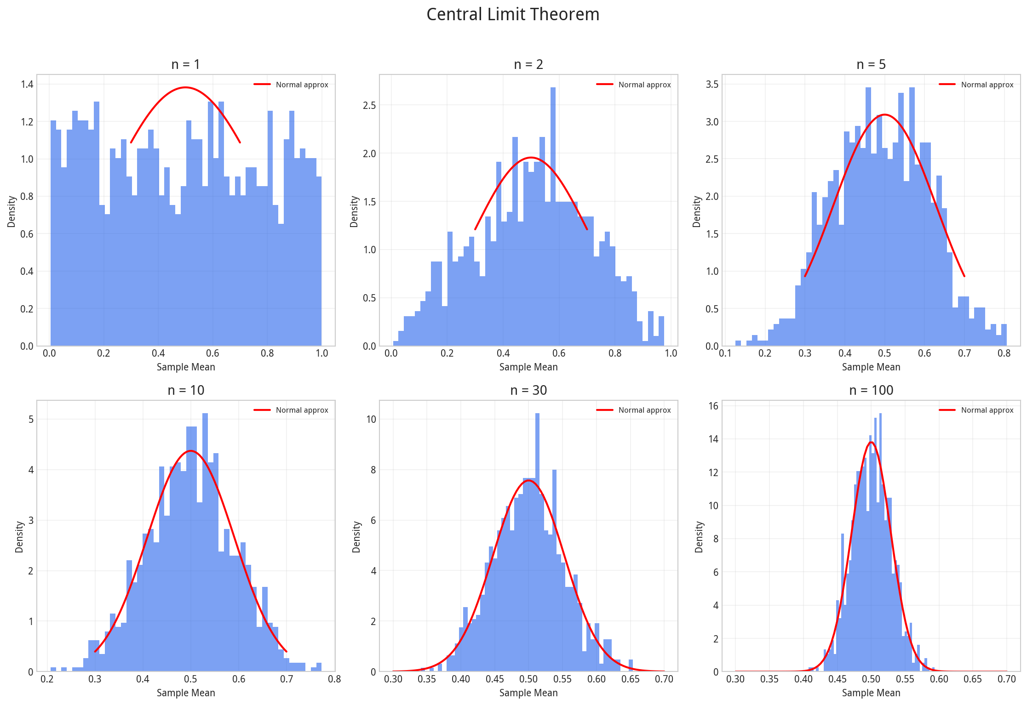
4.1 中心极限定理 (CLT)
🎯 中心极限定理
无论原始分布是什么，当样本量足够大时，样本均值的分布趋近于正态分布。
📈 CLT可视化 | Central Limit Theorem

Slide 9
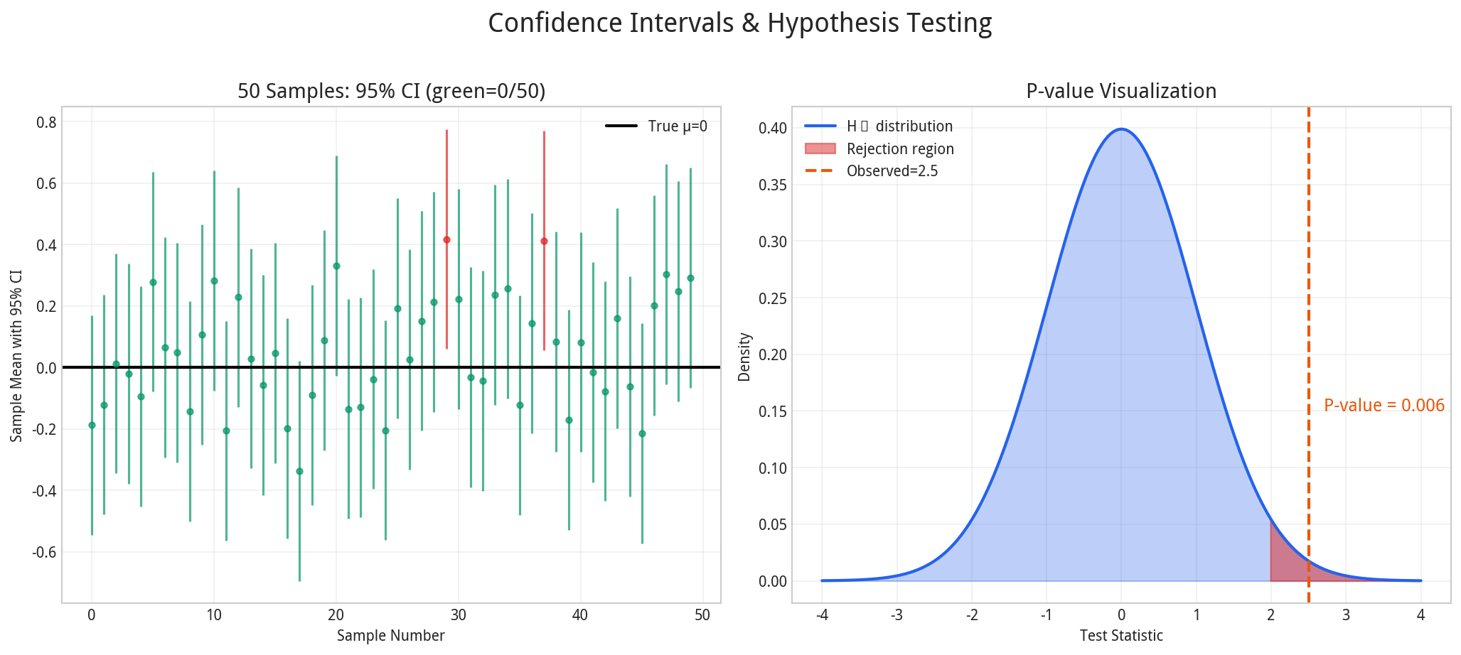
4.1 置信区间
📐 置信区间的含义
95% CI = [x̄ - 1.96σ/√n, x̄ + 1.96σ/√n] 意味着：重复抽样时，95%的置信区间会包含真实μ
📊 置信区间与假设检验

Slide 10
4.1 P值：假设检验的量化
📐 P值的定义
P值 = 在H₀为真的假设下，观测到比当前样本更极端结果的概率。
P < 0.01
极强证据拒绝H₀
0.01 < P < 0.05
拒绝H₀
0.05 < P < 0.1
边缘，需谨慎
P > 0.1
不拒绝H₀
💡 误解警告
P值不是「H₀为真的概率」！P值是：如果H₀为真，我们看到当前数据或更极端数据的概率。

Slide 11
4.1 两类错误
第一类错误 (α)
第二类错误 (β)
含义: H₀为真但被拒绝
含义: H₀为假但没拒绝
例子: 冤枉好人
例子: 放过坏人
P(拒绝H₀|H₀真)
P(不拒绝H₀|H₀假)
⚖️ 两类错误的权衡
• α越小，β越大（不易冤枉好人，但容易放过坏人）
• α越大，β越小（不易放过坏人，但容易冤枉好人）
• 样本量n增大时，可以同时减小α和β
• 功效 = 1 - β，正确检出真实效应的概率

Slide 12
4.2 常用分布一览
正态 N(μ,σ²)
伯努利 Bernoulli(p)
二项 Binom(n,p)
泊松 Pois(λ)
参数: μ, σ²
参数: p
参数: n, p
参数: λ
测量误差、CLT基础
一次二值实验
n次成功次数
稀有事件计数
指数 Exp(λ)
均匀 Unif(a,b)
Beta(α,β)
Gamma(α,β)
参数: λ
参数: a, b
参数: α, β
参数: α, β
等待时间
等可能性
概率的先验
等待时间泛化
💡 分布关系：Bernoulli→Binomial→Poisson极限；Exp→Gamma；Beta→正态共轭

Slide 13
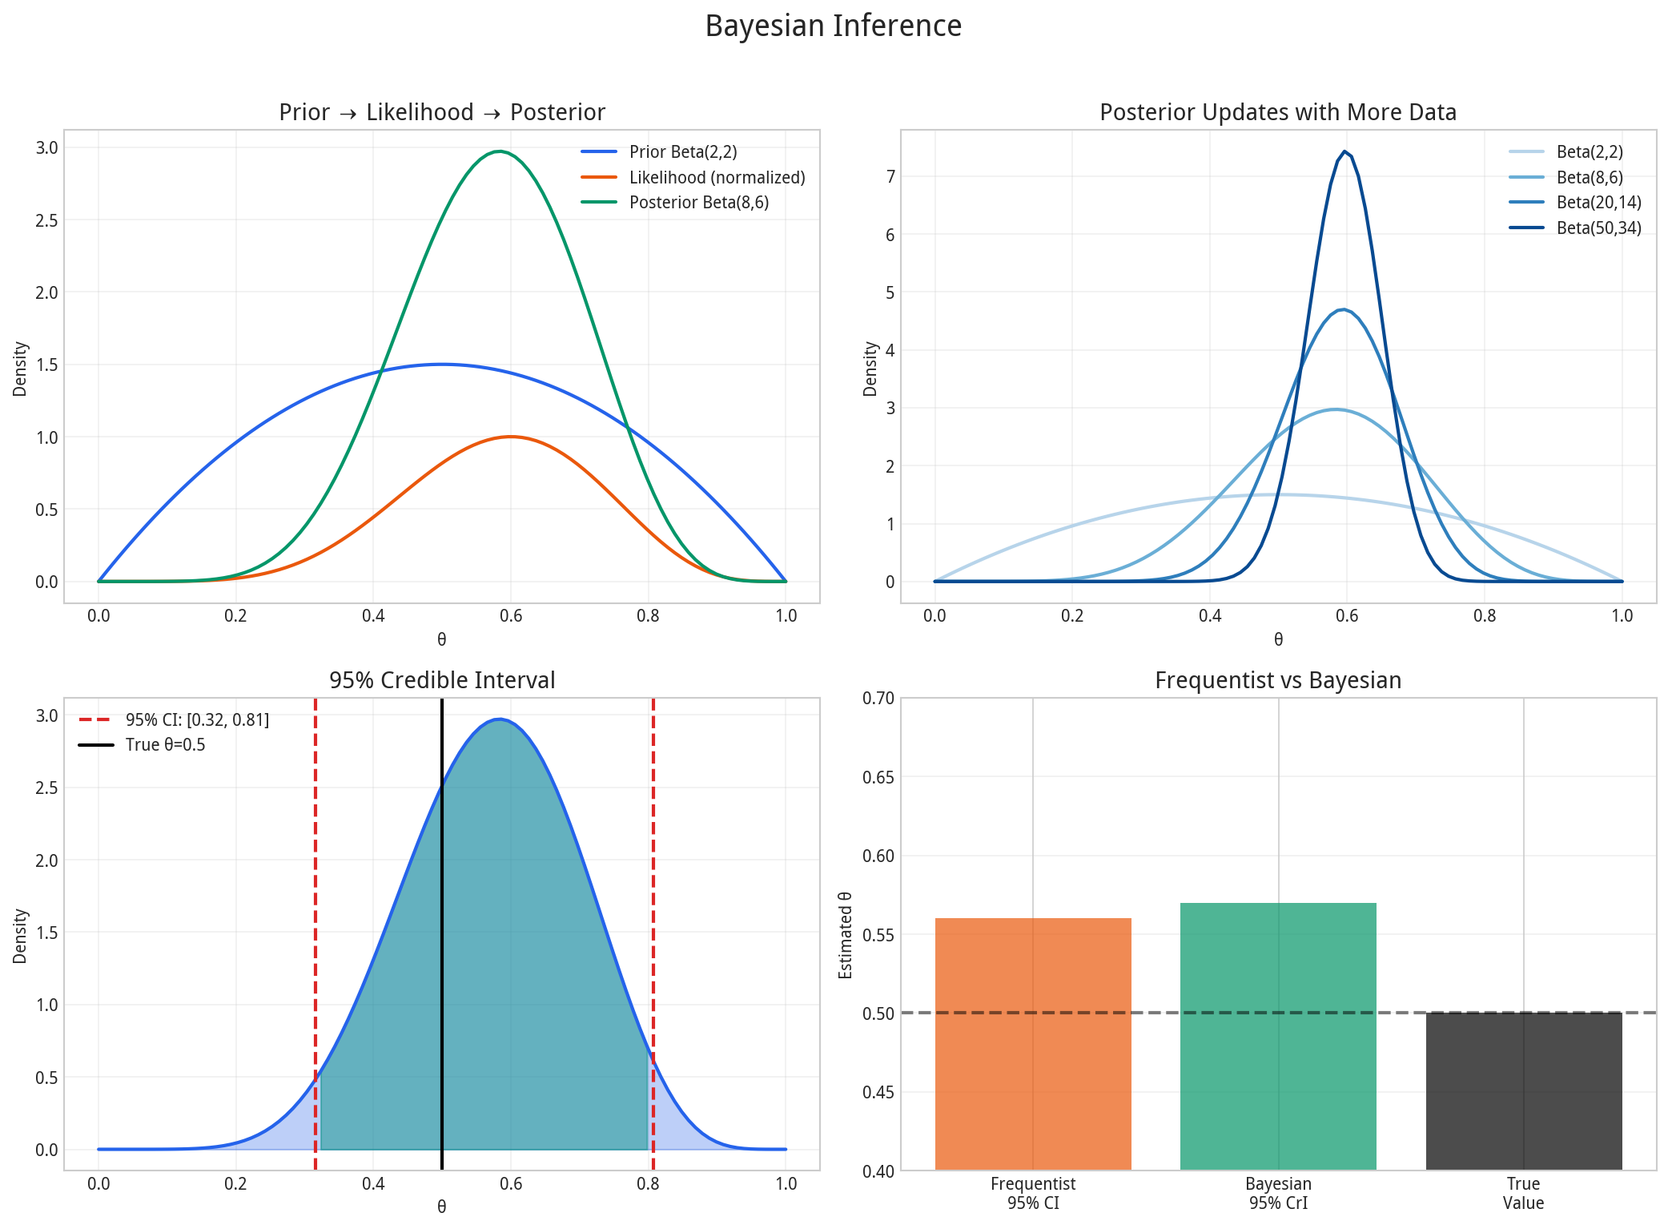
4.2 Beta分布与Gamma分布
Beta(α, β) 分布
Gamma(α, β) 分布
用途: 概率参数的先验分布
0-1之间取值的连续变量
用途: 正态分布的共轭先验
等待时间建模
特殊: Beta(1,1)=Unif(0,1)
Beta(α,β)可看作 Dirichlet 的边缘
特殊: Gamma(k,θ) = Erlang(k,θ)
Gamma(α,β) with β=1 简化
📊 Beta-Gamma 族关系

Slide 14
4.2 二项分布与泊松分布
二项分布 Binom(n, p)
泊松分布 Pois(λ)
P(X=k) = C(n,k) × p^k × (1-p)^(n-k)
P(X=k) = λ^k × e^(-λ) / k!
适用: n次独立重复实验，成功次数
E[X] = np, Var(X) = np(1-p)
适用: 稀有事件、单位时间计数
E[X] = λ, Var(X) = λ
🔗 极限关系
Binom(n, p) 当 n→∞, p→0, np=λ 时趋近于 Pois(λ)
泊松是二项在稀疏+大样本下的极限
这就是为什么泊松分布常用于稀有事件建模（网站访问、车辆过桥等）

Slide 15
4.3 假设检验
用数据做出科学决策
🎯 假设检验的逻辑
先假设H₀成立，然后问：在这个假设下，观测到的数据有多极端？
1
2
3
4
提出假设
选择检验统计量
确定拒绝域
做出决策
H₀: 原假设
H₁: 备择假设
T = f(X₁,...,Xₙ)
在H₀下分布已知
选择显著性水平α
确定临界值c
若|T| > c则拒绝H₀
否则不拒绝H₀
📊 实际应用：A/B测试
互联网产品迭代标配：实验组 vs 对照组 → 计算P值 → 决定是否上线

Slide 16
4.3 A/B测试详解
🎯 A/B测试的标准流程
流量分配 → 实验设计 → 数据收集 → 统计检验 → 决策
📊 A/B测试示意
📈 核心指标
转化率
CR = 转化数/访客数
提升度
Lift = (CR₂-CR₁)/CR₁
统计显著性
P值 < 0.05
功效
1-β, 通常>0.8

Slide 17
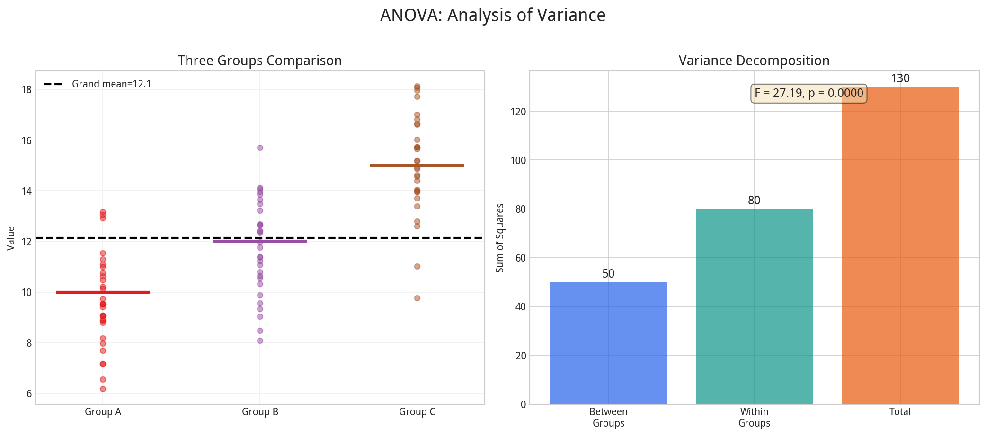
4.4 方差分析 (ANOVA)
🎯 ANOVA解决什么问题？
多个组（≥3）的均值比较。两两t检验会增加第一类错误，ANOVA一次性检验。
📊 ANOVA分析

Slide 18
4.5 贝叶斯统计
📐 贝叶斯定理
P(θ|X) = P(X|θ) × P(θ) / P(X) 即 后验 = 似然 × 先验 / 边际似然
先验 P(θ)
似然 P(X|θ)
后验 P(θ|X)
观测数据前的信念
给定参数下数据的概率
观测数据后的更新信念
📊 贝叶斯推断可视化

Slide 19
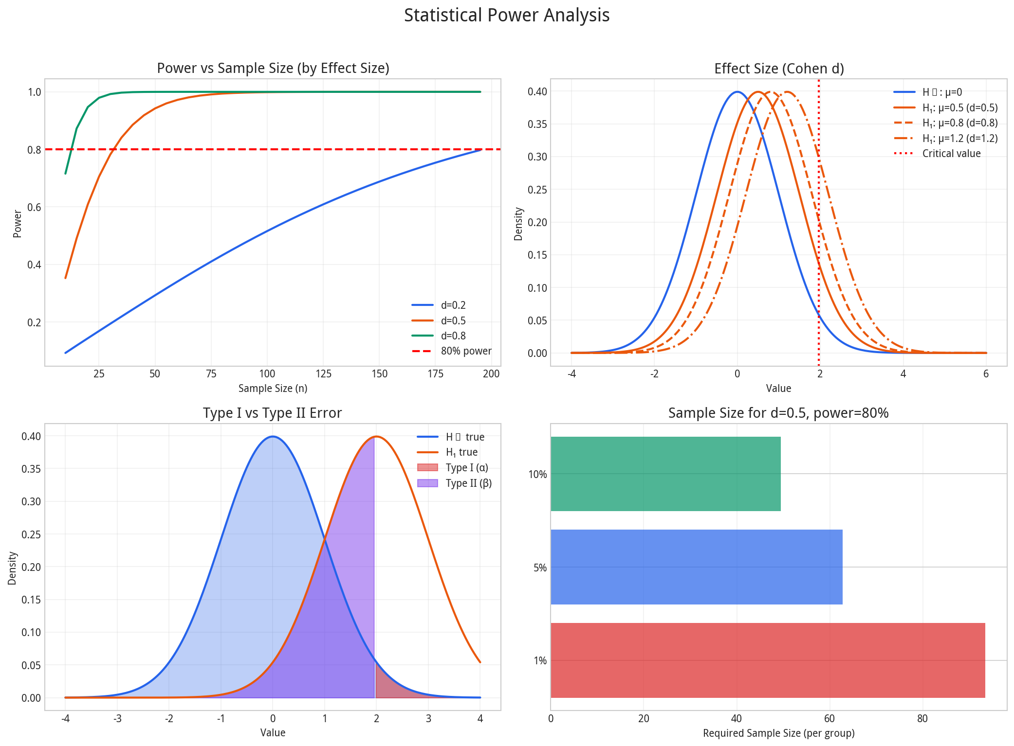
4.6 统计功效分析
🎯 什么是统计功效？
功效 = 1 - β = P(拒绝H₀ | H₁为真) 即，当效应真实存在时，正确检测到它的概率。
📊 功效分析

Slide 20
代码示例 | Code Examples
// 描述统计
// 假设检验 & 贝叶斯
var data = [2.1, 2.5, 3.0, ...];
var mean = Stats.mean(data);
var std = Stats.std(data);
var median = Stats.median(data);
// 分布检验
var result = Stats.normTest(data);
var pValue = result.pvalue;
if (pValue < 0.05) {
console.log("拒绝正态性假设");
}
// t检验
var test = Stats.ttest(groupA, groupB);
var p = test.pvalue;
// 贝叶斯更新
var post = Stats.bayesUpdate(
prior: {alpha: 2, beta: 2},
data: {k: 6, n: 10}
);
var ci = Stats.credibleInterval(post);

Slide 21
4.1 中心极限定理：为什么它这么重要？
💡 小故事：木匠的智慧
一个经验丰富的木匠说：「我不需要量每一块木板的长度来判断这批木料够不够用。」
「我只需要随机抽30块，量一下长度，然后算个平均值。如果这个平均值差得离谱，我基本就知道整批木料有问题。」
这个木匠凭直觉应用的，正是中心极限定理！
🔑 CLT的核心洞察
→ 无论原始分布是什么（可能严重偏态、有异常值）
→ 只要样本量够大（通常n≥30），均值就会「变得正态」
→ 这就是为什么正态分布无处不在——它是「万用的近似」
→ 奠定了假设检验的理论基础

Slide 22
4.1 P值的正确理解
⚠️ P值的误解
P值 = 0.03 ≠ 「H₀为真的概率是3%」
P值 = 0.03 ≠ 「研究假设成立的可能性是97%」
这些都是对P值的严重误解！
✅ P值的正确含义
P值 = 0.03 意味着：
如果H₀为真（假设成立），我们重复做很多次实验，
大约有3%的实验会观测到当前数据或更极端的数据。
所以P值衡量的是「数据与H₀的吻合程度」，而不是「H₀为真的概率」。

Slide 23
4.3 多重检验问题
⚠️ 多重检验的陷阱
检验20个假设（α=0.05），即使全部为真，仍有1个被「显著」的概率 = 1-(1-0.05)^20 ≈ 64%！
Bonferroni
Holm-Bonferroni
Benjamini-Hochberg
α_adj = α/m
简单但保守
逐级降序排列p值
比Bonferroni功效更高
控制FDR（伪发现率）
更宽松，更常用
💡 实践建议：
• 基因组学、神经科学：通常用FDR控制（Benjamini-Hochberg）
• 临床试验：多用Bonferroni（更保守）
• 探索性研究：可以放宽标准，但需明确说明

Slide 24
4.5 共轭先验对
似然: 二项分布
后验: Beta(α+k, β+n-k)
先验: Beta(α,β)
(参数更新: αₙ = α₀ + k 等)
似然: 泊松分布
后验: Gamma(α+Σxᵢ, β+n)
先验: Gamma(α,β)
(参数更新: αₙ = α₀ + k 等)
似然: 正态分布(σ²已知)
后验: 正态 N(μₙ,σₙ²)
先验: 正态 N(μ₀,σ₀²)
(参数更新: αₙ = α₀ + k 等)
似然: 指数分布
后验: Gamma(α+n, β+Σxᵢ)
先验: Gamma(α,β)
(参数更新: αₙ = α₀ + k 等)

Slide 25
4.6 样本量规划
📐 样本量计算原理
n = f(α, β, d) 给定α、β、d，可计算所需最小样本量
📊 常用场景经验值（α=0.05, power=0.8）
单样本t检验
效应量: d=0.5
n ≈ ≈ 64
两独立样本t检验
效应量: d=0.5
n ≈ ≈ 210 (每组)
配对t检验
效应量: d=0.5
n ≈ ≈ 52
ANOVA (k=3组)
效应量: f=0.25
n ≈ ≈ 159 (每组)

Slide 26
4.5 贝叶斯推断：垃圾邮件过滤器原理
💡 小故事：你的邮箱怎么知道这是垃圾邮件？
当你在邮箱里标记了一封「免费」「赚钱」「限时」为垃圾邮件，
贝叶斯过滤器就开始学习了：
P(垃圾|出现"免费") = P("免费"|垃圾) × P(垃圾) / P("免费")
每标记一封，它就更新一次后验概率。这就是为什么过滤器越用越准！
🔧 朴素贝叶斯的「朴素」假设
「朴素」假设：各个词之间相互独立。
P("免费","赚钱"|垃圾) ≈ P("免费"|垃圾) × P("赚钱"|垃圾)
这在现实中几乎不成立（"免费"和"赚钱"经常一起出现），
但实践中效果意外地好！这就是「朴素」的力量。

Slide 27
4.5 医学诊断中的贝叶斯
💡 小故事：为什么医学检测会有这么多假阳性？
假设：某种疾病患病率是1%，检测准确率是99%。
如果你的检测结果是阳性，你真的患病的概率是多少？
直觉可能是99%——但答案是约50%！
原因：患病者只有1%，即使准确率99%，99%的误检会来自健康人。
📊 计算过程
P(患病|阳性) = P(阳性|患病) × P(患病) / P(阳性)
= 0.99 × 0.01 / (0.99×0.01 + 0.01×0.99)
= 0.0099 / 0.0198
≈ 50%
这就是为什么需要进一步检查（如复查）来确认诊断！

Slide 28
知识地图 Part 1
4.1
概率基础
分布、CLT、置信区间、P值
4.2
常用分布
正态、Beta、Gamma、二项、泊松
4.3
假设检验
A/B测试、多重检验校正

Slide 29
知识地图 Part 2
4.4
ANOVA
多组均值比较、F检验
4.5
贝叶斯
先验、后验、共轭先验
4.6
功效分析
样本量规划、效应量

Slide 30
统计学不是数学游戏
💡 统计学的核心洞察
统计学的本质是「在数据噪声中做出可靠决策」的科学。
它告诉我们：
• 观察到的差异是真实的还是随机的？
• 样本量要多大才可靠？
• 如何结合先验知识和新证据？
P值不是真理
样本量越大越可靠
贝叶斯更直观
它只是决策的一个参考
但也要考虑成本
结合先验与数据
Stats.mean() | Stats.ttest() | Stats.bayesUpdate() | Stats.powerAnalysis()

